Slide 1
Механизмы реализации ООП НОО и их документальное обеспечение: Система оценки достижения планируемых результатов

Slide 2
Положения ООП:
Оценочные процедуры подбираются так, чтобы они предусматривали возможность оценки достижения всей совокупности планируемых результатов и каждого из них. Результаты тематической оценки являются основанием для коррекции учебного процесса и его индивидуализации.
Внутришкольный мониторинг представляет собой процедуры:
оценки уровня достижения предметных и метапредметных результатов;
оценки уровня достижения той части личностных результатов, которые связаны с оценкой поведения, прилежания, а также с оценкой учебной самостоятельности, готовности и способности делать осознанный выбор профиля обучения;
оценки уровня профессионального мастерства учителя, осуществляемого на основе административных проверочных работ, анализа посещенных уроков, анализа качества учебных заданий, предлагаемых учителем обучающимся.

Slide 3
НОО: 19.9. Система оценки достижения планируемых результатов освоения основной общеобразовательной программы начального общего образования должна:
закреплять основные направления и цели оценочной деятельности, описание объекта и содержания оценки, критерии, процедуры и состав инструментария оценивания, формы представления результатов, условия и границы применения системы оценки.
ООО:18.1.3. определять основные направления и цели оценочной деятельности, ориентированной на управление качеством образования, описывать объект и содержание оценки, критерии, процедуры и состав инструментария оценивания, формы представления результатов, условия и границы применения системы оценки;
Если представить в разрезе планируемых результатов информацию по всем вышеобозначенным позициям, то будет представлена вся необходимая информация для проведения оценки. Для разработки использовался текст ПООП НОО и научные труды в области формирования УУД.

Slide 4
Уровень НОО. Личностные результаты.
Основное содержание оценки личностных результатов при получении начального общего образования строится вокруг оценки:
сформированности внутренней позиции обучающегося, которая находит отражение в эмоционально‑положительном отношении обучающегося к образовательной организации, ориентации на содержательные моменты образовательной деятельности — уроки, познание нового, овладение умениями и новыми компетенциями, характер учебного сотрудничества с учителем и одноклассниками — и ориентации на образец поведения «хорошего ученика» как пример для подражания;
сформированности основ гражданской идентичности, включая чувство гордости за свою Родину, знание знаменательных для Отечества исторических событий; любовь к своему краю, осознание своей национальности, уважение культуры и традиций народов России и мира; развитие доверия и способности к пониманию и сопереживанию чувствам других людей;
сформированности самооценки, включая осознание своих возможностей в учении, способности адекватно судить о причинах своего успеха/неуспеха в учении; умение видеть свои достоинства и недостатки, уважать себя и верить в успех;
сформированности мотивации учебной деятельности, включая социальные, учебно­познавательные и внешние мотивы, любознательность и интерес к новому содержанию и способам решения проблем, приобретению новых знаний и умений, мотивацию достижения результата, стремление к совершенствованию своих способностей;
знания моральных норм и сформированности морально­этических суждений, способности к решению моральных проблем на основе децентрации (координации различных точек зрения на решение моральной дилеммы); способности к оценке своих поступков и действий других людей с точки зрения соблюдения/нарушения моральной нормы.

Slide 5
Уровень НОО
Объект | содержание | Критерии сформированности | Процедуры/ отвественный за проведение | инструменты | Формы представления результатов | Условия, границы применимости
Личностные результаты | внутренняя позиция школьника | положительное отношение к школе, чувство необходимости учения; проявление особого интереса к новому, собственно школьному содержанию занятий; положительное отношение к школьной дисциплине; мотивы учебные и познавательные | Мониторинговые исследования (1раз в год)/ педагог-психолог/учитель Наблюдение/ учитель | Методика оценки школьной мотивации Н. Г. Лускановой (1-2 класс) Мотивация учения и эмоционального отношения к учению (А.Д. Андреева) (3-4 класс) План наблюдений | Характеристика класса (аспект) Информация на ПМПк (1-2 раза в год) | Неперсонифицированные исслеования. Оценка эффективности воспитательно­образовательной деятельности ОУ. Решение задачи оптимизации личностного развития обучающихся; социальная поддержка учащихся .
Личностные результаты | основы гражданской идентичности | знание знаменательных для Отечества, республики, города исторических событий; знание культурных мест России, республики, | Диагностика в рамках предмета «Окружающий мир» | КИМ по предмету | Характеристика класса (аспект) | - //-

Slide 6
Объект | содержание | критерии | Процедуры/отв. За проведение | инструменты | Формы представления результатов | Условия, границы применимости
Личностные результаты | самооценка | Адекватная самооценка | мониторинговые исследования (1-2 раза в год)/педагог-психолог/учитель Наблюдение/учитель | Тест на определение самооценки «Лесенка» План наблюдений | Характеристика класса (аспект). Информация на ПМПк (1-2 раза в год) | Неперсонифицированные исслеования. Оценка эффективности воспитательно­образовательной деятельности ОУ. Решение задачи оптимизации личностного развития обучающихся; социальная поддержка учащихся .

Slide 7
Объект | содержание | Критерии сформированности | Процедуры/отв. За проведение | инструменты | Формы представления результатов | Условия, границы применимости
Личностные результаты | морально‑этическая ориентация | -сформированы представления о моральных нормах, - имеет позитивный опыт осуществления личностного морального выбора, - может принимать решения на основе соотнесения нескольких моральных норм | мониторинговые исследования (1раз в год)/педагог-психоло/учитель Наблюдение/ учитель | Методика «Что такое хорошо и что такое плохо» (1, 2 кл) Методика «Незаконченные предложения» (3,4 кл) (уч) План наблюдений | Характеристика класса (аспект). Характеристика отдельных учащихся | Неперсонифицированные исслеования.Оценка эффективности воспитательно­образовательной деятельности ОУ; решение задачи оптимизации личностного развития обучающихся; социальная поддержка учащихся

Slide 8
Для проведения наблюдений можно рекомендовать использовать карты формирования личностных УУД (представлены в приложении к презентации). На основе описанных уровней сформированности УУД учитель может определить уровень сформированности УУД у учащихся класса и спланировать работу по их развитию.
Из ПООП НОО:
Другой формой оценки личностных результатов может быть оценка индивидуального прогресса личностного развития обучающихся, которым необходима специальная поддержка. Эта задача может быть решена в процессе систематического наблюдения за ходом психического развития ребенка на основе представлений о нормативном содержании и возрастной периодизации развития — в форме возрастно­психологического консультирования. Такая оценка осуществляется по запросу родителей (законных представителей) обучающихся или педагогов (или администрации образовательной организации при согласии родителей (законных представителей) и проводится психологом, имеющим специальную профессиональную подготовку в области возрастной психологии.
В каждом конкретном случае обеспечивается подбор психолого-педагогических методик для проведения исследования аспектов личностного развития учащегося. Реализуется индивидуальная программа исследования и в дальнейшем обеспечивается проведение коррекционно-развивающих занятий, направленных на помощь в решении выявленных проблем личностного развития.

Slide 9
Уровень ООО:
Основным объектом оценки личностных результатов в основной школе служит сформированность универсальных учебных действий, включаемых в следующие три основные блока:
1) сформированность основ гражданской идентичности личности;
2) сформированность индивидуальной учебной самостоятельности, включая умение строить жизненные профессиональные планы с учетом конкретных перспектив социального развития;
3) сформированность социальных компетенций, включая ценностно-смысловые установки и моральные нормы, опыт социальных и межличностных отношений, правосознание.
В соответствии с требованиями ФГОС достижение личностных результатов не выносится на итоговую оценку обучающихся, а является предметом оценки эффективности воспитательно-образовательной деятельности образовательной организации и образовательных систем разного уровня. Поэтому оценка этих результатов образовательной деятельности осуществляется в ходе внешних неперсонифицированных мониторинговых исследований. Инструментарий для них разрабатывается централизованно на федеральном или региональном уровне и основывается на профессиональных методиках психолого-педагогической диагностики.

Slide 10
Во внутришкольном мониторинге в целях оптимизации личностного развития учащихся возможна оценка сформированности отдельных личностных результатов, проявляющихся в:
соблюдении норм и правил поведения, принятых в образовательной организации;
участии в общественной жизни образовательной организации, ближайшего социального окружения, страны, общественно-полезной деятельности;
ответственности за результаты обучения;
готовности и способности делать осознанный выбор своей образовательной траектории, в том числе выбор профессии;
ценностно-смысловых установках обучающихся, формируемых средствами различных предметов в рамках системы общего образования.
Внутришкольный мониторинг организуется администрацией образовательной организации и осуществляется классным руководителем преимущественно на основе ежедневных наблюдений в ходе учебных занятий и внеурочной деятельности, которые обобщаются в конце учебного года и представляются в виде характеристики по форме, установленной образовательной организацией. Любое использование данных, полученных в ходе мониторинговых исследований, возможно только в соответствии с Федеральным законом от 17.07.2006 №152-ФЗ «О персональных данных».

Slide 11
Республиканский мониторинг
Удовлетворённость организацией жизнедеятельности ОО (родители, учащиеся)
1. Удовлетворённость педагогов жизнедеятельностью в ОО |  |  |  |  |  | 2. Профессиональная позиция педагога как воспитателя
1. Удовлетворенность организацией труда | 2. Удовлетворенность возможностью прояв-ления и реализации профессиональных и других личностных качеств педагога | 3. Удовлетворенность отношениями с учителями и администрацией ОО | 4. Удовлетвренность отношениями с учащимися и их родителями | 5. Удовлетворенность обеспечением деятельности педагога | удовлетворенность педагога жизнедеятельностью в ОО | 1. Педагог как субъект воспитательного влияния на ребенка и детскую общность | 2. Педагог как субъект личностного и профессионального саморазвития как воспитателя | 3. Педагог как субъект формирования и развития педагогического коллектива как коллектива воспитателей | 4. Педагог как субъект взаимодействия с «выходящими» на ребенка социальными общностями и институтами, стимулирующий проявление их воспитательного потенциала | Профессиональная позиция педагога как воспитателя
 |  |  |  |  | 0 |  |  |  |  | 0,0
8. Оценка поступков других людей (анкета "Оцени поступок")
моральные нормы | конвекциональные нормы | Разница баллов | Доля обучающихся с низким уровнем диферениации конвекциональных и моральных норм
9_Нравственная воспитанность учащихся (анкета "Пословицы")
духовное отношение к жизни |  | незначимость материального благополучия в жизни |  | решительное отношение к жизни |  | самоопределение в жизни |  | коллективистическое отношение к людям |  | эгоцентрическое отшение клюдям |  | альтруистическое отношение к людям |  | значимость дружбы |  | значимость ученья |  | значимость труда |  | количество выборов а) и в) | количество выборов б) и г) | разница баллов | Доля выборов а) и в)
позитив | негатив | позитив | негатив | позитив | негатив | позитив | негатив | позитив | негатив | позитив | негатив | позитив | негатив | позитив | негатив | позитив | негатив | позитив | негатив

Slide 12
Внутришкольный мониторинг личностных результатов
Карта наблюдений классного руководителя______________
Критерий | Общая характеристика класса | Учащиеся, склонные к нарушению, игнорированию | Характер нарушения, действий | Принятые меры | Характер изменений
соблюдение норм и правил поведения, принятых в образовательной организации
ценностно-смысловые установки обучающихся
ответственность за результаты обучения
участие в общественной жизни образовательной организации, ближайшего социального окружения, страны, общественно-полезной деятельности
готовность и способность делать осознанный выбор своей образовательной траектории, в том числе выбор профессии
Отчет 1 раз в полугодие.
Рассматривается на Совете профилактики, административном совещании, малом педагогическом совете
Рекомендации классному руководителю

Slide 13
Документы по оценке личностных результатов:
Подборка методик, анкет, планов, карт наблюдений.
Приказ о проведении мониторинга личностных УУД учащихся на уровне НОО, ООО
Основание: Система оценки достижения планируемых результатов ООП
Цель: Оценка эффективности воспитательно­образовательной деятельности педагогического коллектива; решение задачи оптимизации личностного развития обучающихся; социальная поддержка учащихся
Приказная часть: общие сроки, ответственные, форма и сроки представления результатов.
3. Приказ о планировании работы ПМПк, Совета профилактики на учебный год.
4. Аналитическая справка об оценке эффективности воспитательно­образовательной деятельности педагогического коллектива.
5. Протокол Органа (ППк, ПС, СП) с приложением информаций.
6. Приказ об оценке эффективности воспитательно­образовательной деятельности педагогического коллектива
Констатирующая часть: во исполнение…., в срок…. , был…..
Краткая характеристика результатов мониторинга, выводы об эффективности деятельности педагогического коллектива.
Приказная часть: Оценка эффективности; Кому, что сделать. Сроки исполнения. Определение формы контроля исполнения. Возложение ответственности за исполнение приказа.
6. Приказ об исполнении приказа об оценке эффективности…..
7. Характеристики классов как основа плана работы классного руководителя.

Slide 14
НОО: Оценка метапередметных УУД
Объект | содержание | критерии | процедуры | инструменты | Формы представления результатов | Условия, границы применимости
Метапредметные УУД | Регулятивные УУД | — принятие задачи (адекватность принятия задачи как цели, данной в определенных условиях, сохранение задачи и отношение к ней); — план выполнения, регламентирующий пооперациональное выполнение действия в соотнесении с определенными условиями; — контроль и коррекция (ориентировка, направленная на сопоставление плана и реального процесса, обнаружение ошибок и отклонений, внесение соответствующих исправлений); — оценка (констатация достижения поставленной цели или меры приближения к ней и причин неудачи, отношение к успеху и неудаче); — мера разделенности действия (совместное или разделенное); — темп и ритм выполнения и индивидуальные особенности. | Наблюдение. Текущий контроль*. Дополнительно может быть привлечен педагог-психолог. | План наблюдений. Диагностические задания. Дополнительно могут быть использованы психологические методики. | Таблица метапредметных результатов. (данные по уровню развития регулятиных действий) Аналитическая справка. | Персонифицированные исслеования. Оценка сформированности регулятивных УУД. Выработка коррекционно-развивающих действий. Оценка эффективности деятельности педагогов. Решение задачи оптимизации профессионального развития педагогов.

Slide 15
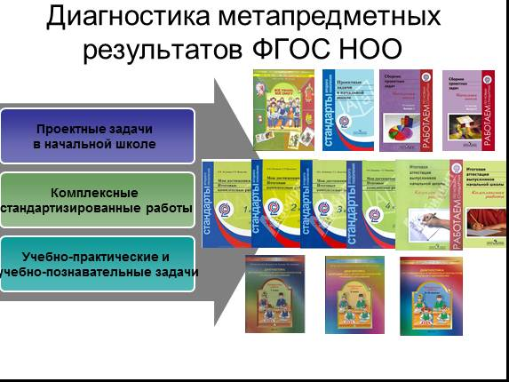
Объект | содержание | критерии | процедуры | инструменты | Формы представления результатов | Условия, границы применимости
Метапредметные УУД | Познавательные УУД | (планируемые результатыпо классам) | Наблюдение. Текущий контроль.* Решение проектных задач (представление проекта). Монитринговые исследования. /Учитель, зам.директора. Дополнительно может привлекаться педагог-психолог | План наблюдений. Диагностические задачи. Проектные задачи (Проекты) Комплексные работы на межпредметной основе. (1 раз в год; 1 раз в два года) Методики исследования логических действий | Таблица метапредметных результатов. Экспетные листы. Аналитическая справка. | Персонифицированные исследования. Оценка сформированности познавательных УУД. Оценка эффективности деятельности педагогов. Решение задачи оптимизации профессионального развития педагогов. Выработка коррекционно-развивающих действий.

Slide 16
Объект | содержание | критерии | процедуры | инструменты | Формы представления результатов | Условия, границы применимости
Метапредметные УУД | Коммуникативные УУД ИК умения | (планируемые результаты по классам) | Наблюдение. Текущий контроль *. Решение проектных задач (представление проекта). Монитринговые исследования. ИК мониторинг. /администраци, учитель Дополнительно может привлекаться педагог-психолог | План наблюдений. Диагностические задачи. Проектные задачи (Проекты) Тесты, практические задания Компьютеры, флешносители, Интернет. Методика исследования коммуникативных действий (пс). | Таблица метапредметных результатов. Экспертные листы. Аналитическая справка. (2 раза в ? и 4 классе) | Персонифицированные исследования. Оценка сформированности коммуникативных УУД. Оценка эффективности деятельности педагогов. Решение задачи оптимизации профессионального развития педагогов. Выработка коррекционно-развивающих действий.
* достижение метапредметных результатов может рассматриваться как инструментальная основа (или как средство решения) и как условие успешности выполнения учебных и учебно­практических задач средствами учебных предметов, поэтому при текущем контроле освоения предметных результатов можно сделать вывод о сформированности ряда регулятивных, познавательных УУД.

Slide 17
Оценка метапредметных УУД на уровне ООО:
Оценка достижения метапредметных результатов осуществляется администрацией образовательной организации в ходе внутришкольного мониторинга. Содержание и периодичность внутришкольного мониторинга устанавливается решением педагогического совета. Инструментарий строится на межпредметной основе и может включать диагностические материалы по оценке читательской грамотности, ИКТ-компетентности, сформированности регулятивных, коммуникативных и познавательных учебных действий.
Наиболее адекватными формами оценки
читательской грамотности служит письменная работа на межпредметной основе;
ИКТ-компетентности – практическая работа в сочетании с письменной (компьютеризованной) частью;
сформированности регулятивных, коммуникативных и познавательных учебных действий – наблюдение за ходом выполнения групповых и индивидуальных учебных исследований и проектов.
Каждый из перечисленных видов диагностик проводится с периодичностью не менее, чем один раз в два года.
Основной процедурой итоговой оценки достижения метапредметных результатов является защита итогового индивидуального проекта.

Slide 18
Критерии оценки учебного проекта
Критерий | Уровни сформированности навыков проектной деятельности
 | Базовый | Повышенный
Самостоятельное приобретение знаний и решение проблем | Работа в целом свидетельствует о способности самостоятельно с опорой на помощь руководителя ставить проблему и находить пути ее решения; продемонстрирована способность приобретать новые знания и/или осваивать новые способы действий, достигать более глубокого понимания изученного. | Работа в целом свидетельствует о способности самостоятельно ставить проблему и находить пути ее решения; продемонстрировано свободное владение логическими операциями, навыками критического мышления умение самостоятельно мыслить; продемонстрирована способность на этой основе приобретать новые знания и/или осваивать новые способы действий, достигать более глубокого понимания.
Знание предмета | Продемонстрировано понимание содержания выполненной работы. В работе и в ответах на вопросы по содержанию работы отсутствуют грубые ошибки. | Продемонстрировано свободное владение предметом проектной деятельности. Ошибки отсутствуют.
Регулятивные действия | Продемонстрированы навыки определения темы и планирования работы. Работа доведена до конца и представлена комиссии; часть этапов выполнялась под контролем и при поддержке руководителя. При этом проявляются отдельные элементы самооценки и самоконтроля учащегося. | Работа тщательно спланирована и последовательно реализована, своевременно пройдены все необходимые этапы обсуждения и представления. Контроль и коррекция осуществлялись самостоятельно.
Коммуникация | Продемонстрированы навыки оформления проектной работы и пояснительной записки, а также подготовки простой презентации. Автор отвечает на вопросы. | Тема ясно определена и пояснена. Текст/сообщение хорошо структурированы. Все мысли выражены ясно, логично, последовательно, аргументированно. Работа / сообщение вызывает интерес. Автор свободно отвечает на вопросы.

Slide 19
Оценочный лист работы проектной команды
Оценочный лист (по критериям выставляется уровень сформированности навыков проектной деятельности: н/б – ниже базового; б – базовый; п – повышенный)
Критерии | Ф.И.
Самостоятельное приобретение знаний и решение проблем | б
Знание предмета | б
Регулятивные действия | н.б
Коммуникация | б
Решение об уровне выполнения проекта | б
Критерии оценки | Ф.И. участников
Своевременность и качество выполнения заданий
Участие во всех собраниях группы
Выполнение правил работы в группе
Пожелание
В. Правила участия в работе.
Мы будем:
1. Честными и открытыми в ходе собраний.
2. Поощрять различные точки зрения на все темы.
3. Предоставлять каждому члену команды возможность равного участия.
4. Готовы слушать новые идеи.
5. Избегать обвинений, когда что-то не ладится. Вместо этого мы будем обсуждать происходящее и искать способы улучшения ситуации.
6. Стремиться понять и только затем быть понятыми.
7. Говорить четко и по существу.
8. Активно и эффективно слушать.
9. Основываться на идеях друг друга.
10. Спрашивать всех участников команды, могут ли они поддержать решение, перед тем как это решение будет принято.
11. Рассматривать конфликты как естественный процесс.
12. Пытаться понять интересы и пожелания каждой вовлеченной стороны перед тем, как найти ответ или решение.
13. Выбирать подходящее время и место для обсуждения и решения конфликта.
14. Внимательно слушать чужие точки зрения.
15. Признавать веские и обоснованные замечания, сделанные другой стороной.
16. Представлять нашу точку зрения и наши интересы в беспристрастной манере, не нападая на оппонента.
17. Стараться найти общее основание для решения.
ФГОС: При итоговом оценивании результатов освоения обучающимися основной образовательной программы основного общего образования должны учитываться сформированность умений выполнения проектной деятельности и способность к решению учебно-практических и учебно-познавательных задач

Slide 20


Объект | содержание | критерии | процедуры | инструменты | Формы представления результатов | Условия, границы применимости
Метапредметные УУД | Познавательные УУД | (планируемые результатыпо классам) | Стартовая ДР Текущий контроль.* Монитринговые исследования (работа с текстами). /Учитель, зам.директора. Дополнительно может привлекаться педагог-психолог | Диагностические задачи. Комплексные работы на межпредметной основе. (1 раз в год; 1 раз в два года) Методики исследования логических действий | Аналитическая справка Таблица предметные и метапредметных результатов. Аналитическая справка. | Персонифицированные исследования. Оценка сформированности познавательных УУД. Оценка эффективности деятельности педагогов. Решение задачи оптимизации профессионального развития педагогов. Выработка коррекционно-развивающих действий.

Slide 21
Документы для оценки метапредметных УУД:
Подборка методик, анкет, планов наблюдений, комплексных работ, оценочных листов
Приказ о проведении мониторинга метапредметных УУД учащихся
Основание: Система оценки достижения планируемых результатов ООП
Цель: Оценка сформированности метапредметных УУД. Оценка эффективности деятельности педагогов.Решение задачи оптимизации профессионального развития педагогов. Выработка коррекционно-развивающих действий.
Приказная часть: общие сроки, ответственные, форма и сроки представления результатов. Если изменились методики, то утверждение методик.
3. Аналитическая справка
4. Протокол Органа (ППк, ПС, МС).
5. Приказ об оценке……..
Констатирующая часть: во исполнение…., в срок…. , был…..
Краткая характеристика результатов мониторинга, выводы об эффективности деятельности педагогического коллектива.
Приказная часть: Оценка эффективности. Кому, что сделать. Сроки исполнения. Определение формы контроля исполнения. Возложение ответственности за исполнение приказа.
6. Приказ об исполнении приказа об оценке эффективности…..
7. Приказы о контроле деятельности учителей по оценке метапредметных результатов в ходе текущего контроля успеваемости (организационные, итоговые)

Slide 22
Оценка предметных результатов
Объект | содержание | критерии | процедуры | инструменты | Формы представления результатов | Условия, границы применимости
Предметные результаты | Предметные результаты блоков «…научится», «…будет иметь возможность научиться» | (планируемые результаты по классам) | Стартовая диагностическая работа Текущий контроль. Тематический контроль (административный контроль) Промежуточная аттестация | Контрольно-измерительные материалы для проверочных, контрольных, промежуточной аттестации, разработанные в соответствии с общими требованиями. Алгоритм самооценки учащегося (для оценки заданий, выполняемый устно) | Таблица предметных результатов учащегося. Аналитические таблицы учителя с определением типичных и индивидуальных трудностей учащихся. Аналитические справки. | Персонифицированные исследования. Оценка динамики освоения предметных результатов. Мотивация на достижение более высоких предметных результатов. Выработка коррекционно-разви вающих действий. Коррекция учебного процесса, его индивидуализация. Оценка эффективности деятельности педагогов. Решение задачи оптимизации профессионального развития педагогов.

Slide 23
Планируемые результаты по теме | Дидиктические единицы
7 класс Тема: Взаимодействие тел. Выпускник научится: распознавать механические явления и объяснять на основе имеющихся знаний основные свойства или условия протекания этих явлений: равномерное и неравномерное движение, инерция, взаимодействие тел, описывать изученные свойства тел и механические явления, используя физические величины: путь, перемещение, скорость, масса тела, плотность вещества, сила (сила тяжести, сила упругости, сила трения), при описании правильно трактовать физический смысл используемых величин, их обозначения и единицы измерения, находить формулы, связывающие данную физическую величину с другими величинами, вычислять значение физической величины; (способы описания: табличный, графический) решать задачи, используя формулы, связывающие физические величины (путь, скорость, масса тела, плотность вещества, сила: на основе анализа условия задачи записывать краткое условие, выделять физические величины, формулы, необходимые для ее решения, проводить расчеты и оценивать реальность полученного значения физической величины. | Выпускник научится (методы познания) соблюдать правила безопасности и охраны труда при работе с учебным и лабораторным оборудованием; понимать смысл основных физических терминов: физическое тело, физическое явление, физическая величина, единицы измерения; анализировать отдельные этапы проведения исследований и интерпретировать результаты наблюдений и опытов; понимать роль эксперимента в получении научной информации; проводить прямые измерения физических величин: время, расстояние, масса тела, объем, сила, при этом выбирать оптимальный способ измерения и использовать простейшие методы оценки погрешностей измерений. проводить исследование зависимостей физических величин с использованием прямых измерений: при этом конструировать установку, фиксировать результаты полученной зависимости физических величин в виде таблиц и графиков, делать выводы по результатам исследования; проводить косвенные измерения физических величин: при выполнении измерений собирать экспериментальную установку, следуя предложенной инструкции, вычислять значение величины и анализировать полученные результаты с учетом заданной точности измерений; анализировать ситуации практико-ориентированного характера, узнавать в них проявление изученных физических явлений или закономерностей и применять имеющиеся знания для их объяснения; понимать принципы действия машин, приборов, использовать при выполнении учебных задач научно-популярную литературу о физических явлениях, справочные материалы, ресурсы Интернет | 7 класс Раздел: Механические явления Тема: Взаимодействие тел (Механическое движение. Взаимодействие тел) (23 ч) Механическое движение. Относительность механического движения Траектория. Путь. Равномерное и неравномерное движение. Физические величины, необходимые для описания равномерного и неравномерного движения и взаимосвязь между ними (путь, скорость, средняя скорость, время движения). Способы описания движения. Инерция. Взаимодействие тел. Инертность. Масса тела. Плотность вещества. Сила. Единицы силы. Явление тяготения. Сила тяжести. Сила упругости. Закон Гука. Вес тела. Невесомость. Связь между силой тяжести и массой тела. Динамометр. Равнодействующая сила. Сила трения. Трение скольжения. Трение покоя. Трение в природе и технике. | 7 класс Тема: Взаимодействие тел. Проведение прямых измерений физических величин Измерение массы тела. Измерение объема тела. Измерение силы. Расчет по полученным результатам прямых измерений зависимого от них параметра (косвенные измерения) Измерение скорости равномерного движения. Измерение средней скорости движения. Измерение плотности вещества твердого тела. Наблюдение явлений и постановка опытов (на качественном уровне) по обнаружению факторов, влияющих на протекание данных явлений Исследование зависимости одной физической величины от другой с представлением результатов в виде графика или таблицы. (перемещение от скорости) Исследование зависимости массы от объема. ……. Знакомство с техническими устройствами и их конструирование. ……

Slide 24
Алгоритм проектирования
стандартизированных контрольных работ
Формирование перечня проверяемых планируемых результатов по теме, году
Определение количества заданий по темам / разделам программы, соотношение заданий базового и повышенного уровня сложности
Разработка заданий или подбор заданий и оформление инструкции по оценке заданий
Подготовка инструктажей, рекомендаций по определению итоговой оценки.
Оформление контрольно-оценочного материала в соответствии с требованиями
Положительный эффект работы – ориентация деятельности учителя на достижение планируемых результатов

Slide 25
Структура контрольно-оценочных материалов по оценке предметных результатов
1. Назначение работы — оценка уровня достижения учащимися ____ классов планируемых результатов обучения по ___________________.
2. Основное содержание проверки ориентировано на требования, зафиксированные в Федеральном государственном образовательном стандарте основного общего образования по предмету______, оценку достижения планируемых результатов ООП ООО школы.
3. Характеристика работы:
3.1. Кодификатор планируемых результатов
3.2. Кодификатор элементов содержания
3.3. Дифференцируемость заданий , виды заданий, количество заданий, структура работы
3.3. План работы:
№ | Блок содержания | Объект Контроля (предметный результат) | Тип задания | Вид познават. деятельности | Уровень
4. Инструкция по проведению
5. Инструкция по оценивания
6. Инструктажи (для учителя, для учащихся)
7. Рекомендации по проведению анализа
  8. Варианты контрольно-оценочных материалов

Slide 26
Документы:
Подборка КИМов по предметам для промежуточной аттестации в соответствии с общими требованиями.
Представление в КТП процесса контроля достижения планируемых результатов (проверочные, тематические контрольные работы)
Приказ о проведении АКР, промежуточной аттестации (в соответствии с действующим в школе положением)
Основание: Система оценки достижения планируемых результатов ООП
Цель: Оценка сформированности предметных результатов. Оценка эффективности деятельности педагогов.Решение задачи оптимизации профессионального развития педагогов. Выработка коррекционно-развивающих действий.
Приказная часть: общие сроки, ответственные, форма и сроки представления результатов. Если изменились методики, то утверждение методик.
3. Аналитическая справка
4. Протокол Органа (ППк, ПС, МС).
5. Приказ об оценке……..
Констатирующая часть: во исполнение…., в срок…. , был…..
Краткая характеристика результатов мониторинга, выводы об эффективности деятельности педагогического коллектива.
Приказная часть: Оценка эффективности. Кому, что сделать. Сроки исполнения. Определение формы контроля исполнения. Возложение ответственности за исполнение приказа.
6. Приказ об исполнении приказа об оценке эффективности…..
7. Приказы о контроле деятельности учителей по оценке метапредметных результатов в ходе текущего контроля успеваемости (организационные, итоговые)

Slide 27
Оценки уровня профессионального мастерства учителя, осуществляемого на основе административных проверочных работ, анализа посещенных уроков, анализа качества учебных заданий, предлагаемых учителем обучающимся.
Карта выполнения профессиональных требований

Slide 28
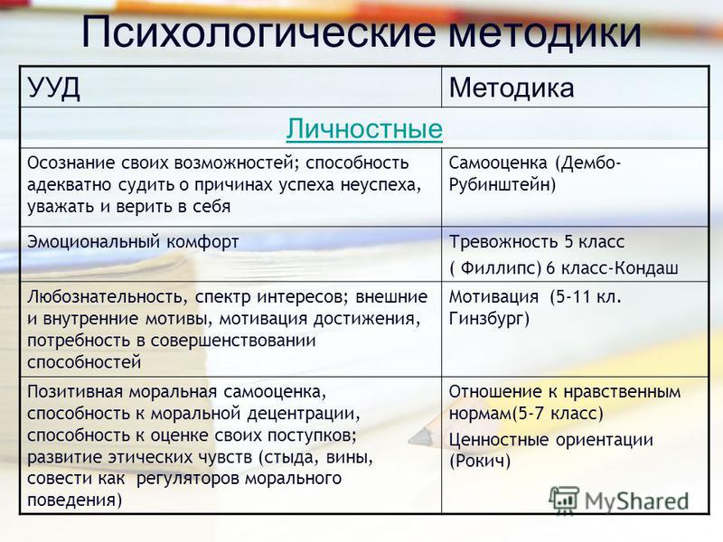
Уровень ООО:

Slide 29
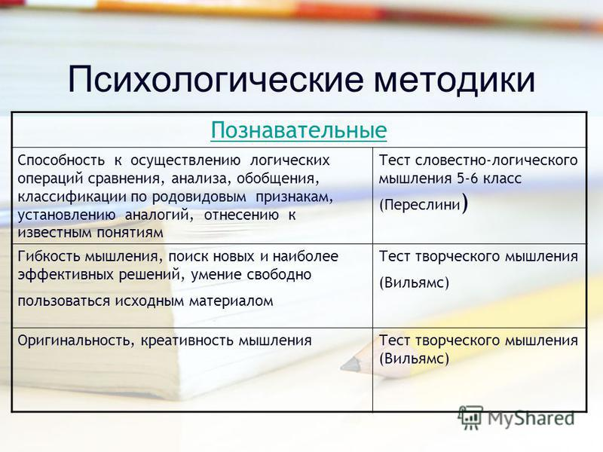

Slide 30
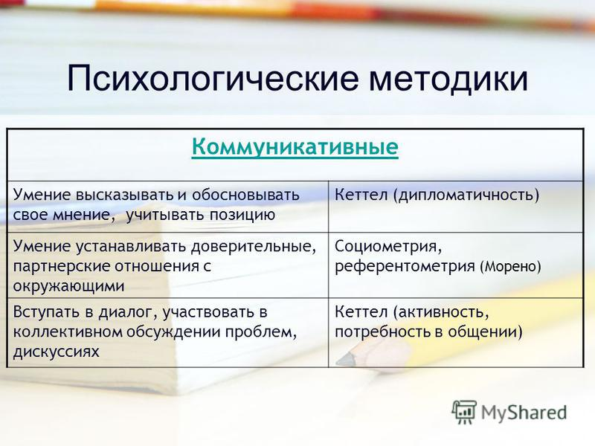

Slide 31
……вовлеченность в оценочную деятельность как педагогов, так и обучающихся.
Должны быть представлены механизмы вовлечения, формирования КОД учащихся.
Документы:
Приказ об использовании методических рекомендаций по формированию КОД учащихся/ положения о формировании КОД учащихся на уровне НОО…..
План методической работы, в котором отражен данный аспект.
3. Приказ о контроле и оценке формирования КОД учащихся в урочной деятельности.
4. Аналитическая справка…
5. Приказ о качестве формирования КОД учащихся в урочной деятельности.
6. Приказ о контроле формирования потрфолио учащихся в соответствии с установленными требованиями.

Slide 32
Структура контрольно-оценочных материалов
  1. Кодификатор (планируемые предметные результаты из ПООП ОУ)
  2. Спецификация
2.1. Пояснительная записка (нормативные и методические основания, общая цель проведения СКР)
2.2. Характеристика заданий (распределение заданий по разделам (темам) программы, виды заданий, соотношение заданий базового и повышенного уровня, план СКР)
2.3. Инструкция по проверке и оценке работ
2.4. Инструктажи (для учителя, для учащихся)
2.5. Способ определения итоговой оценки (расчеты на основе принципа сложения)
2.6. Рекомендации по вводу данных в электронную форму и обработке результатов
  3. 2 варианта контрольно-оценочных материалов
  4. Электронная форма обработки результатов

Slide 33
Характеристика заданий:
соотношение заданий базового и повышенного уровня
Задания
Базовый уровень
сложности
Повышенный уровень
сложности
проверяют уровень
достижения предметных
планируемых результатов
проверяют уровень достижения
предметных и метапредметных
планируемых результатов
≈75%
≈25%
1 балл
2 балла

Slide 34
Определение итогового балла за стандартизированную контрольную работу
% достигнутых планируемых результатов
Задание проверяет 1 результат – оценивается 1 баллом
Комплексное задание («задача») – проверяет 2 результата – оценивается 2 баллами
5
Высокий уровень
89-100%
4
Повышенный уровень
77-88%
3
Базовый уровень
50/65-76%
50/65% выполнения заданий
базового уровня сложности
2
Недостаточный уровень
31-49/64%
1
Низкий уровень
менее 31%

